Slide 1
6.4 打印设备及接口
1、概述
按工作方式：
串行打印、并行打印
按印字方法：
击打式、非击打式
按字符产生：
字模打印、点阵打印
按产品类型：
针式、喷墨式和激光式打印机
<number>/4

Slide 2
2、性能指标
(1)分辨率(DPI，dot per inch)
(2)打印速度,即每分钟能打印的页数
(3)打印幅面（B5、A4、A3）
(4)打印接口（Centronics、COM、USB）
(5)缓冲区大小（4~8MB，高端256MB）
<number>/4

Slide 3
3、打印机举例
点阵针式打印机
文本字符方式
点阵图形方式
[组成] 打印头、小车横移机构、走纸、色带、保护装置、控制系统
喷墨打印机
激光打印机
[组成]
激光扫描系统、电子摄影系统、控制系统
<number>/4

Slide 4
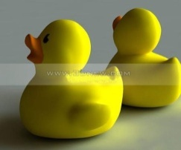
4、打印机适配器
并行接口模式：
SPP、EPP、ECP
串行接口模式：
COM和USB
5、3D打印机简介
3D打印是一种近几年才发展起来的新型打印技术
特点：增材制造（非去除型）
切片处理
切片文件
逐层增材
<number>/4

